Slide 1
第八章 生物学实验教学研究
学习目标
生物学实验教学研究概述
生物学实验教学目标
生物学实验教学类型
生物学实验教学过程
生物学实验教学设计
生物学实验教学的评价
生物学实验教学材料的采集制作
生物学实验教学的主要场所

Slide 2
第一节 生物学实验教学研究概述
生物学实验的概念
有一定的研究对象，并根据研究目的，运用一定手段（仪器、设备等）主动控制、干预研究对象，或控制条件，即创造一种典型环境或特殊条件等，并在其中进行的探索生命现象及其运动规律的实践活动。

Slide 3
1.2 生物学实验的特殊性
（1）实验场所灵活多样
（2）实验周期较长
（3）实验材料多为有生命的个体
（4）实验内容受季节影响较大
（5）综合性实验多

Slide 4
2. 生物学实验教学的概念
在生物学教学活动中，以实验作为重要教学内容的教学，都称为生物学实验教学。
即根据生物学的教学目的、学生的认识水平、教学条件，有目的地安排、设计一些类似科学实验的模式、程序，在规定的较短时间内进行实验操作，以达到实验目的要求的教学实践活动。

Slide 5
2.1 生物学实验与生物学实验教学的区别与联系
（1）一致性
实验的性质
实验的构成
实验的功能
实验的理论指导
（2）差异性
实验目的
实验内容
实验过程
实验手段

Slide 6
2.2 生物学实验在中学生物教学中的重要作用
（1）有利于培养学生学习生物学的兴趣及调动学生学习的积极性。
（2）有利于学生加深理解和巩固掌握所学的基础知识，或直接获取生物学基础知识。
（3）有利于培养学生生物学实验操作的一些基本技能。
（4）有利于培养学生的观察能力，思维能力及分析问题和解决问题的能力。
（5）有利于帮助学生确立辩证唯物主义自然观。
（6）有利于培养学生严谨的科学态度、实事求是的工作作风和认知细致的学习习惯。
（7）有利于培养学生的团结协作精神。

Slide 7
3. 生物学实验教学类型
（1）从生物学学科特点分类：
形态学实验、解剖学实验、生理学实验、分类学实验、生态学实验、遗传学实验、细胞学实验等
（2）从实验手段和教学目的分类：
定性观察实验、定量分析实验（有性杂交试验、种群密度调查）
（3）从实验内容与学生认知关系的角度分类：
验证性实验、探究性实验
（4）从实验情境、材料性质、实验条件等分类：
真实实验、模拟实验、虚拟实验
（5）从教学角度分类：
演示实验、学生实验、课外实验

Slide 8
3.1 课外实验
指教师组织指导学生利用课外时间，在校内、野外或家庭进行一些生物学实践活动。
（1）植物观察、培养、栽培、解剖、生理实验
（2）动物的饲养、解剖、生理、生活习性的观察实验
（3）采集制作生物标本
（4）自然界生物及其分布、生态环境的观察

Slide 9
3.2 研究性课题
在生物指导教师的促进下，学生针对某一具体生物学问题，在课外独立开展的初步的探究性活动。
（1）类型：社会调查、科学实验、文献研究、专题报告、宣传展览等。
（2）选题来源
生物学科学习碰到的问题
自然环境的热点问题
日常生活遇到的问题
高科技中的生物学问题

Slide 10
3.3 模拟实验
根据相似性原理通过模拟的方法制成研究对象的模型，用模型来代替被研究对象，模拟研究对象的实际情况来进行实验的研究活动。
“鱼鳍在游泳中的作用”“酸雨对生物的影响”“模拟保护色的形成过程”“制作动物细胞的模型”“制作肌肉牵动骨运动的模型”
“性状分离比的模拟实验”“减数分裂中染色体变化的模型”“模拟细胞膜的结构模型”

Slide 11
3.4 虚拟实验
利用多媒体技术、虚拟现实技术，学习者通过鼠标、键盘、显示器以及力矩球、数据手套、数据眼镜等输入设备操作虚拟环境中的实验仪器，模拟实验过程，观察实验现象，探索实验规律的实验。
用于真实实验前的指导
用于讲解教学内容
用于课下复习

Slide 12
4. 中学生物学实验教学的现状与发展
生物学实验教学仍然是生物学课程实施中的薄弱环节，尤其实验设备不足，实验课所占比例较小，实验教学形式比较单调，学生参与的认知水平较低等问题的存在。

Slide 13
第二节 生物学实验的准备
生物学实验教学的准备包括：
制定实验教学目标，编制实验教学计划，采集和培养实验材料，以及准备药品、仪器和用具等工作。

Slide 14
1. 制定实验教学的教学目标
实验教学的教学目标包括：
动作技能目标、认知目标和情感目标。

Slide 15
1.1 动作技能的要求及目标分类
动作技能是指学生在学习过程中，在神经系统支配下，有关肌肉骨骼按合理的方式协调而顺利地完成某项工作的动作方式。

Slide 16
（1）动作技能要求的类别
使用实验室仪器、器具和药品的动作技能
采集、培养、处理和观察实验材料的动作技能
生理及生态实验的动作技能
绘图和记录的一般技能

Slide 17
（2）动作技能的教学目标
初步学会：能在教师指导下按要求进行正确操作并获得观察、实验的结果。
学会：能按要求独立地、正确地进行实验操作，对实验过程中出现的差错能加以辨别和纠正。
也可将动作技能的形成过程及相应的目标分为模仿学习、初步学会、正确操作、熟练操作和灵活应用五个阶段

Slide 18
表 1 我国高中生物学课程标准技能型目标的分类和要求
 | 各水平的要求 | 内容标准中使用的行为动词
技能型 目标动词 | 模仿水平 在原型示范和具体指导下完成 | 尝试，模仿
 | 独立操作水平 独立完成操作；进行调整与改进；与已有技能建立联系等。 | 运用，使用，制作，操作，进行

Slide 19
1.2 生物学实验中认知和情感的教学目标
表 2 生物学实验中认知领域目标的水平分类
水平分类 | 水平分类说明 | 行为动词 |  | 实验报告
 |  | 观察 | 思维
了解 | 看清、记忆、 再认 | 看见、认识 | 描述、记忆、复述、说出 | 指出、注字、填写、列表
理解 | 说明操作、处理的原理，解释实验的结论 | 比较观察、系列观察 | 比较、分析、综合、解释、设计 | 简单、辩解 说明、解释
运用 | 运用有关知识、技能分析实验现象，解决实际问题 | 比较观察、注意观察特定的现象 | 比较、分析、综合、推导、设计 | 剖析、解决、使用

Slide 20
表 3 植物细胞实验的教学目标
实验内容 | 动作技能 | 行为动词 |  |  | 情感领域
 |  | 观察 | 思考 | 实验报告
制作洋葱表皮装片 | 学会取材 熟练制作 会染色 | 学会用放大镜观察 | 将取的洋葱表皮置于载玻片水滴中的道理 染色的原理 | 按照实验要求填写 | 培养耐心细致的作风
低倍显微镜的使用方法 | 显微镜的对光、调焦，视野中物像的观察 | 学会用低倍显微镜观察洋葱表皮细胞结构 | 看不到或看不清物像的原因

Slide 21
2. 制定实验教学计划
2.1 学年实验教学计划的编制
（1）必要性
实验材料可能会受到时间、地区的限制——将材料制成标本；调整教学顺序。
实验材料的培养，实验的过程。
实验实习需提前与有关单位联系，落实计划，并得到有关部门和人员的配合。
加强实验教学是生物学教学改革的必然趋势。

Slide 22
（2） 编制学年实验教学计划的依据
国家教育部颁布的生物学课程标准，省市教委根据当地实际情况编制的教学大纲及教科书等。
教师以往的教学经验与学生的情况。

Slide 23
（3）学年实验教学计划的编制
根据生物课程标准的总体要求、教材的实验安排以及学校实际情况，安排好教学进度。
根据具体要求和教师实验教学意图，列出学生实验、演示实验、课外实验作业的内容。
根据每周实验需要，准备实验材料等工作
表3 学年实验教学计划表
周次 | 日期 | 教学内容 | 需进行的实验准备 | 备注

Slide 24
2.2 实验课时计划的编制
（1）确定重点和难点
教学重点：授课内容（教材）中最本质、最重要的生物学概念、原理和基本技能，是教学内容的核心。
教学难点：多数学生对某些基础知识和基本技能的学习感到困难或容易产生错误概念的授课内容。

Slide 25
（2）书写课时计划
教案包括教学目标、实验材料、设备用具、药品、课型、重点、难点、课前准备、课堂教学及小结与评价等。
课堂教学过程是教学的主体，教案中要写出组织教学的方法，实验操作前的讲解内容及实验要求，实验后的讨论题，以及巡视辅导中应主动关心的问题等。

Slide 26
3. 做好实验课前的准备
（1）准备好实验材料
尽可能选择与教材要求一致的材料。
最好选用活的、新鲜的材料。
（2）准备好实验设备、用具和药剂
实验设备、用具的准备
化学药剂的配置、保管和使用
（3）准备好实验教学辅助教具
（4）进行实验预试
（5）培养小助手

Slide 27
第三节 实验教学
学生实验是在教师的指导下，学生利用一定的仪器设备和材料亲自动手、独立操作的参与性学习活动，是生物学实验教学中一种常见的主动学习的方式。
学生实验可以在生物学实验室的实验课中进行，也可以在普通教室结合教师的讲授进行，即边讲边实验。

Slide 28
1. 学生实验的主要特点
(1) 学生实验的主要操作者是学生。
认识实验教学的作用，完成课程标准和教材建议的实验内容。积极创造实验条件，做好实验前的各项资金筹划。
教师主导作用与学生主体作用。调动学生积极动手实验的主动性，做好引导工作，达到教学目的。
(2) 实验课的课堂教学一般由组织教学，指导性谈话，学生实验操作，教师现场指导，实验小结等环节构成。

Slide 29
2. 学生实验的类型
2.1 根据实验作用分类：
验证性实验、探究性实验
2.2 根据实验的组织方法分类：
模仿式实验、分段实验、学生独立实验、
伴随讲授的实验

Slide 30
2.1.1 验证性实验
教学方式：讲授—学生实验验证
  步骤和方法：
  巩固知识，进一步理解实验原理；
  了解实验仪器、材料、方法；
  学习实验操作技能；
  分析实验数据，解释实验现象，得出结论；
  报告实验结果；
作用：理解、巩固知识，学习和掌握实验基本技能。

Slide 31
2.1.2 探究性实验
教学方式：教师指导下，学生带着疑问，自己动手操作，获得新知识。
步骤和方法：
  提出与教学内容有关的探究课题
  明确实验目的、方法、步骤
  组织学生相对同步地进行实验操作
  讨论探究问题，得出结论，总结概括出概念、规律、原理等
作用：
提高学生对知识的理解程度和巩固率。
培养学生的思维能力、分析综合能力和解决实际问题的能力。

Slide 32
2.1.3 验证性实验与探究性实验的区别
区别 |  | 验证性实验 | 探究性实验
理念 |  | 实验操作和观察等个别技能训练 | 创设探究情境，培养科学探究能力
教学模式 |  | 铺垫——验证——应用 | 引导探究模式、开放探究模式
实验过程 | 材料和器具 | 教科书规定 | 多种选择
 | 实验方法 | 严格按操作规定 | 具有多种方法，寻求最佳实验方法
 | 实验结果 | 已知 | 未知
 | 检验和讨论 | 无 | 有
实验时空和资源 | 时间 | 短 | 长
 | 空间 | 实验室和教室 | 实验室、教室、校外
 | 内容 | 教科书 | 教科书、社会、生活实际
教师角色 |  | 主宰者、传授者、评论者 | 组织者、指导者、合作者、服务者

Slide 33
2.2.1 模仿式实验
教学方式：教师一边讲解实验的原理和操作要领，一边示范操作过程，学生边听边看，并模仿教师的示范进行实验。
步骤和方法：
  教师把步骤分好，对每一步骤都要提出要求。
  教师要使示范演示跟谈话内容或讲解内容相结合。
  教师检查和讲评学生实验操作。
  适时放手逐步让学生独立进行实验。

Slide 34
2.2.2 分段实验
教学方式：将整个实验操作过程分成几段，教师讲授和演示一段，学生跟着操作和观察一段。
步骤和方法：
课前设计好教学程序，研究如何分段，设计好操作要求、观察内容、思考题目和大致的时间分配等。
上课时，说明并演示每段实验的操作要领，提出注意事项，让学生独立完成每段实验，并做好检查和指导工作。
各段实验时间分配和衔接过渡以大多数学生的实验进度为依据，处理好各段实验间的关系。
Notes:
如观察草履虫实验： 观察草履虫的体形和运动
观察草履虫的结构
观察草履虫的应激性

Slide 35
2.2.3 学生独立实验
教学方式：教师提出要求，学生小组独立完成实验。
步骤和方法：
实验前，学生预习实验提纲和讲义，明确实验目的，了解实验用具、实验方法和实验步骤。
实验时，教师要求学生按实验提纲进行操作并完成实验。
实验完毕，教师进行实验小结和讲评，指出学生在实验中的优点、问题及改进方法。
Notes:
如观察草履虫实验： 观察草履虫的体形和运动
观察草履虫的结构
观察草履虫的应激性

Slide 36
2.2.4 伴随讲授的实验
学习知识与实验观察相结合。
合理安排，精心设计，做好教学前的筹划和准备工作。
实验安排一般应从模仿实验逐渐过渡到分段实验或伴随讲授实验，再过渡到学生独立实验。
Notes:
如观察草履虫实验： 观察草履虫的体形和运动
观察草履虫的结构
观察草履虫的应激性

Slide 37
3. 实验课教学的主要环节
实验课一般都具有组织教学、复习提问、指导性谈话、学生实验操作观察、检查实验效果、实验小结及清理结束等环节。

Slide 38
3. 实验课教学的主要环节
实验课一般都具有组织教学、复习提问、指导性谈话、学生实验操作观察、检查实验效果、实验小结及清理结束等环节。

Slide 39
3.1 组织教学
组织教学是保证教学工作正常、有序地进行的基本条件。
方法：
要求学生认真地操作和观察，积极讨论。
利用实验室空间和设备，实验合理分工。
合理选择实验材料，以保证实验需要。
提高学生实验积极性，维持良好课堂秩序。
检查实验，督促学生认真实验，自觉遵守课堂纪律。

Slide 40
3.2 指导性谈话
实验前明确实验目的、内容和要求，提出实验时应注意的事项及关键性问题。
方法：
突出重点，讲清关键，表达清楚、规范，能解决主要矛盾。
讲解时要借助直观手段或教具，以提高演示效果。
控制好时间。

Slide 41
3.3 学生实验操作
学生实验操作是实验教学的主要环节，注意几个问题：
安排充足的时间实验，学生动手不少于30分钟。
安全问题，确保学生操作规范。
指导各小组顺利开展实验，必要的启发和点拨。

Slide 42
3.4 检查实验效果
依据教学目标来进行，看学生是否掌握了目标规定的操作技能或完成了探究的任务。

Slide 43
3.5 小结及清理结束
小结：再次强调应掌握的技能或知识方面的要点。在学生态度、表现和纪律等方面进行小结，表扬表现突出的同学，指出应注意的问题。
整理实验器具，打扫卫生：培养学生良好的实验室工作习惯，保证能顺利的为下一个班级的实验做好准备。

Slide 44
第四节 演示实验教学
演示实验是配合讲授或课堂讨论，教师在全班学生面前进行的、以演示为目的的实验，对提高教学质量有积极的作用。

Slide 45
1. 演示实验的作用
演示实验是教师采用演示的方法，结合课堂教学而进行的生物学实验。
（1）演示实验可以调动学生学习积极性，使学生比较容易接受和巩固有关生物学知识，以加深记忆。使学生了解正确使用仪器的方法和操作过程，培养学生观察力、注意力和思维能力
（2）演示实验能紧扣课堂教学环节，以其形象、生动的教学效果，灵活多变的实验方式，有效的配合生物学课堂教学，提高学生学习的兴趣，有利于学生对知识的理解和掌握。

Slide 46
2. 演示实验的类型及教学要求
（1）按演示实验目的分类：传授新知识的演示实验，验证巩固知识的演示实验，指导学生进行操作的演示实验。
（2）按演示实验内容分类：演示全过程实验，演示片段的实验。

Slide 47
2.1 传授新知识的演示实验
在讲授新课过程中，采用边讲边演示或边演示边提问的方式，利用实验现象来归纳知识要点的方法。
先讲述实验材料用具，实验方法步骤和实验条件，学生看到实验现象和结果时，再引导学生得出正确地结论。

Slide 48
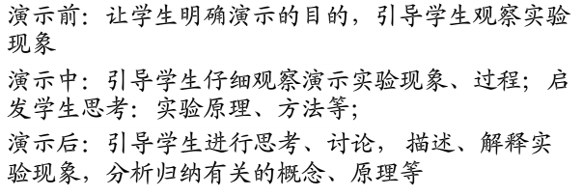
演示实验过程中应注意：

Slide 49
2.2 验证、巩固知识的演示实验
一般在讲授新的知识之后进行，以达到加深理解、强化记忆的目的。
教师要引导学生运用已初步掌握的知识来说明实验原理、观察实验过程、解释实验现象，引导学生得出结论。
引导学生把一般规律性的知识与演示实验得到的个别结论联系起来，加深印象，提高知识的巩固率。

Slide 50
2.3 指导实验、实习活动的演示实验
以指导学生进行正确实验、实习等实践活动为目的，在学生实验课时或学生实习之前进行实验。
正确地进行实验操作和观察。
就实习内容、操作要领先进行示范，再让学生活动。
讲清操作要领和注意事项，示范时的动作要规范、准确，成为学生的榜样。

Slide 51
高中生物演示实验
高中生物演示实验（一）
（1）使用高倍显微镜观察几种细胞
（2）检测生物组织中的糖类、脂肪和蛋白质
（3）观察DNA和RNA在细胞中的分布
（4）用高倍显微镜观察叶绿体和线粒体
（5）比较过氧化氢在不同条件下的分解
（6）绿叶中色素的提取和分离
（7）细胞大小与物质运输的关系

Slide 52
高中生物演示实验（二）
（1）观察根尖分生组织细胞的有丝分裂
（2）探究植物细胞的吸水与失水
（3）探究酵母菌呼吸方式
（4）探究环境因素对光合作用强度的影响
（5）生物体维持PH值稳定的机制
高中生物演示实验（三）
（1）影响酶活性的因素
（2）探究生长素类似物促进插条生根的最适应浓度
（3）探究培养液中酵母菌种群数量的变化
（4）模拟动物种群密度调查的标记重捕法
（5）探究土壤微生物的分解作用
（6）设计并制作生态缸，观察其稳定性

Slide 53
高中生物演示实验（四）
（1）果酒和果醋的制作
（2）制作泡菜并检测亚硝酸盐的含量
（3）微生物的实验室培养
（4）土壤中分析尿素的细菌的分离与计数
高中生物演示实验（五）
（1）分解纤维素的微生物的分离
（2）蔬菜在腌制过程中维生素C含量的变化
（3）菊花的组织培养
高中生物演示实验（六）
（1）植物花药的组织培养
（2）果胶酶在果汁生产中的作用
（3）探究加酶洗衣粉的洗涤效果
（4）血清蛋白醋酸纤维薄膜电泳

Slide 54
3. 演示实验教学中需要注意的问题
目的明确，能说明问题
现象明显，可见度高
演示实验装置简单，准确可靠，确保实验成功

Slide 55
3.1 演示实验的基本要求
（1）演示实验前进行说明与讲解
（2）演示实验时要注意语言的配合
（3）演示实验操作要规范
（4）演示实验结果要准确
（5）演示时要照顾到全体学生
（6）预测演示实验可能出现的偏差，并能做出正确的解释

Slide 56
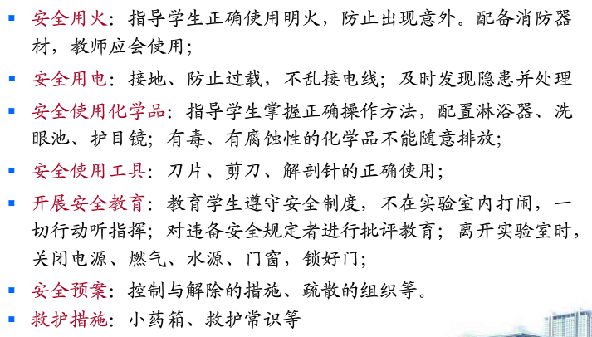
生物学实验教学中的安全措施

Slide 57
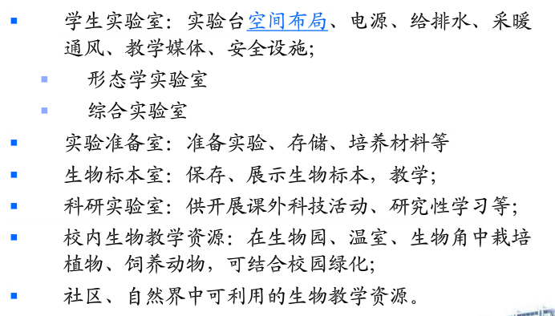
中学生物学教学实验室建设

Slide 58
